Slide 1
第八章 内压薄壁容器设计基础
§1、回转壳体的几何特性；
§2、回转壳体的薄膜应力分析；
§3、典型回转壳体的应力分析；
§4、内压圆筒边缘应力的概念。
Page<number>

Slide 2
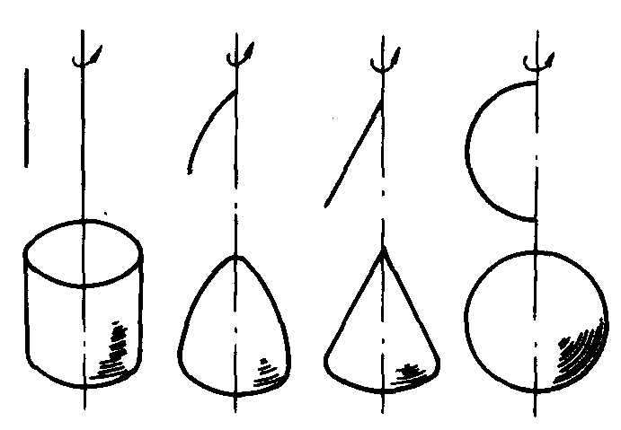
§8.1回转壳体的几何特性
一、基本概念
（1）回转壳体：由直线或平面曲线绕平面内的固定轴线旋转一周而形成的壳体。
（2）轴对称：几何形状、约束条件、外力对称于回转轴
（3）中间面：内外表面的等距面，表示壳体的几何特性
Page<number>

Slide 3
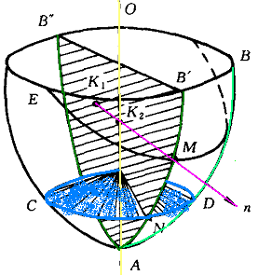
四条线
1）母线：形成中间面的平面曲线AB。
2）经线：通过回转轴作任一纵截面，其与壳体曲面相交所得到的交线AB'，AB'' 。
3）法线：通过经线上任意一点垂直于中间面的直线，称为中间面在该点的法线。
4）纬线：过N点作圆锥面与壳体中间面正交，所得的交线是一个圆，一般称它为回转曲面的纬线
Page<number>

Slide 4
三个面
1）横截面：用与轴线垂直的平面截切得到的壳体截面。
2）锥截面：用与壳体正交的圆锥面截取得到的壳体截面
3）纵截面：用通过回轴线的平面截切得到的壳体截面。
Page<number>

Slide 5
n
锥截面
中间面
M
横截面
壁厚在那个截面量取？
Page<number>

Slide 6
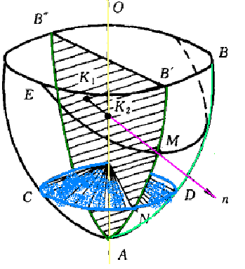
三个曲率半径
1) 第一曲率半径：中间面上任一点经线的曲率半径。R₁=MK₁(K₁点在法线上)
2) 第二曲率半径：通过经线上M点的法线作垂直于经线的平面，其与中间面相交得到一平面曲线EM，此曲线在M点处的曲率半径.R₂=MK₂(K₂点是法线与回转轴的交点)
3）平行圆半径：过N点的平行圆的半径。R3=MK3(K3点是平行圆圆心)
Page<number>

Slide 7
圆筒形
球形
锥形
M
M
K₂
r
K₁
r
M
K₂
K₂
R₁=∞
R₂=D/2
R₃=D/2
R₁=D/2
R₂=D/2
R₃=r
R₁=∞
R₂=K₂M
R₃=r
Page<number>

Slide 8
二、基本假设
假设壳体完全弹性，材料连续、均匀、各向同性。
1) 直法线假设：壳体在变形前垂直于中间面的直线段，在变形后仍保持直线段并垂直于变形后的中间面，且直线段长度不变。
2) 互不挤压假设：壳体各层纤维变形后均互不挤压。
忽略弯矩作用，对于薄壁壳体，计算结果足够精确。（无力矩理论）
三维壳体受力变成二维问题。
Page<number>

Slide 9
§8.2 回转壳体薄膜应力分析
一、薄膜应力理论的应力计算公式
1) 外载荷：轴对称的气体内压力
2）变形：经线和纬线方向发生伸长变形
3）应力：经线和纬线方向分别产生经向应力和环向应力，统称为薄膜应力
* 同一纬线上各点的经向应力均相等，各点的环向应力也相等，不同纬线上，各点的经向应力和环向应力均不等。
Page<number>

Slide 10
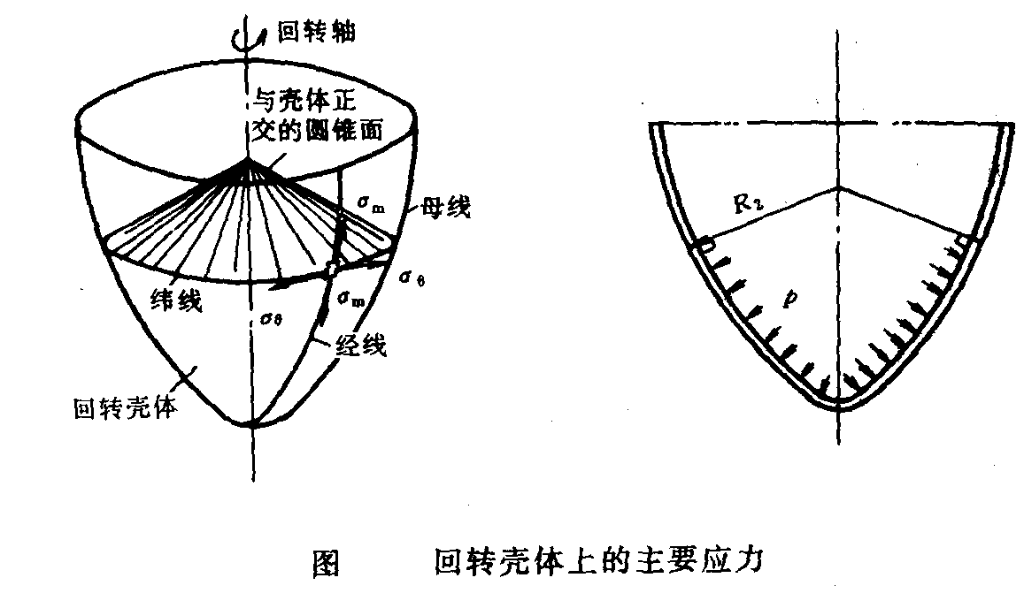
Page<number>

Slide 11
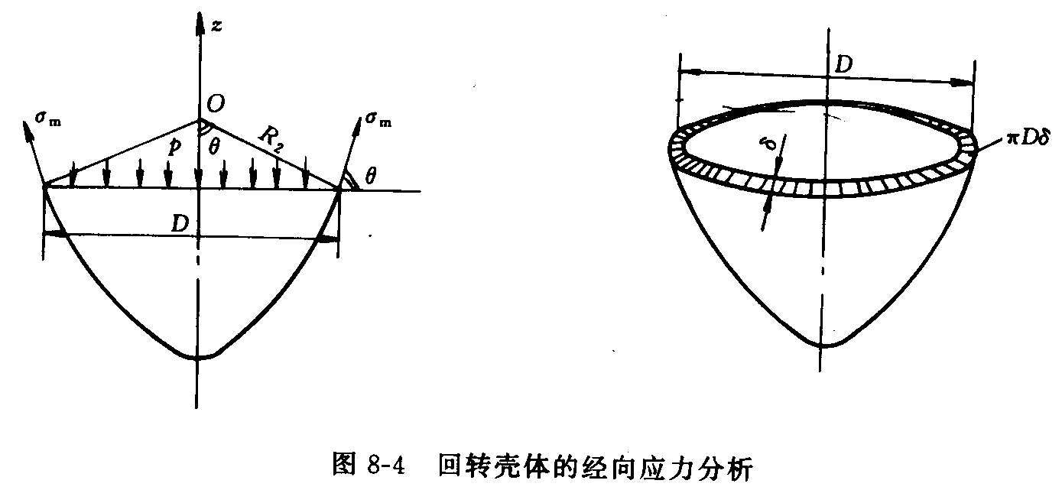
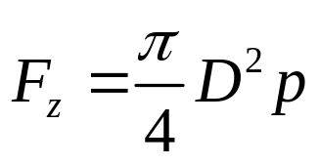


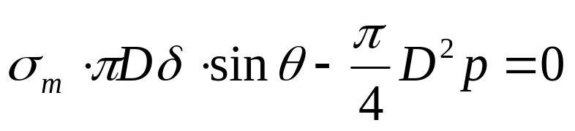
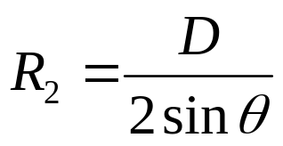
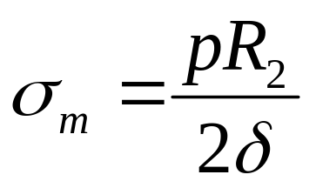
1、经向应力计算公式
外力：
内力：
由平衡条件
Page<number>

Slide 12
δ: 壳体厚度，mm
R₂: 该点的第二曲率半径，mm
p：气体内压力，MPa
σ_{m}：经向应力，MPa
D：该点的平行圆直径，mm
Page<number>

Slide 13

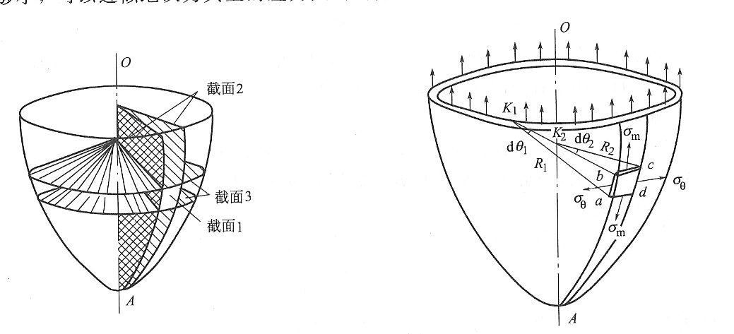
2、环向应力计算公式

Slide 14
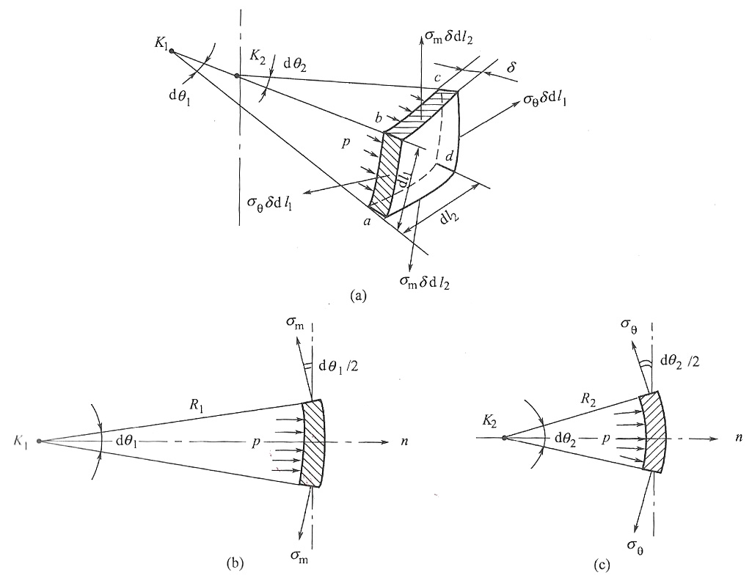

Slide 15
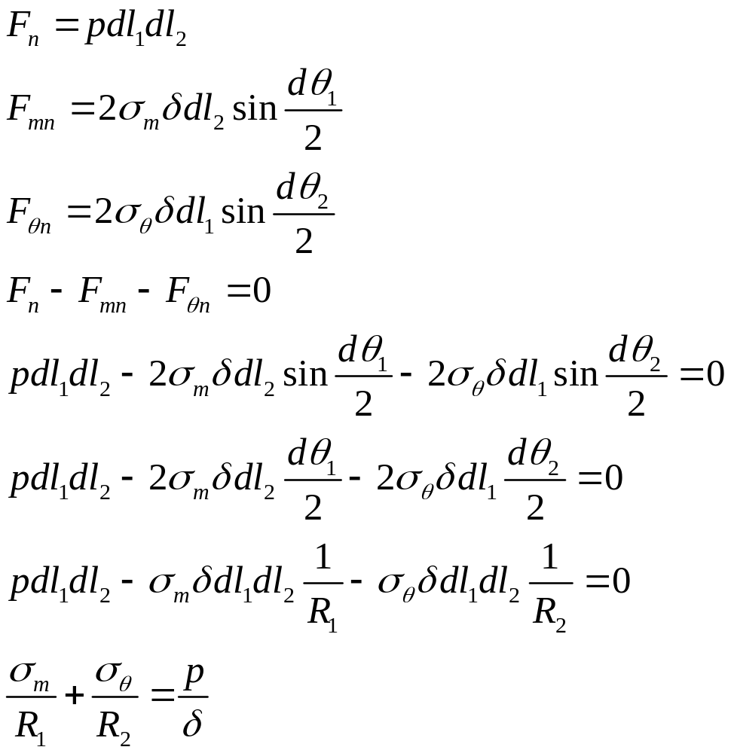

Slide 16
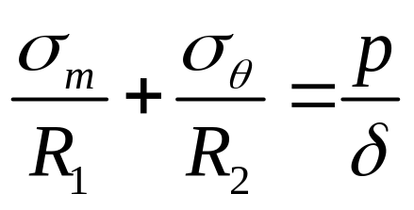
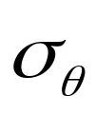
经推导，可得环向应力计算公式为：
R1: 该点的第一曲率半径，m
：环向应力，MPa
Page<number>

Slide 17
薄膜理论适用范围
除了要求壳体较薄，还要满足如下条件：
回转体轴对称，壁面厚度无突变。曲率半径连续变化，材料均匀且各向同性。
载荷在壳体上轴对称、连续、无突变。
壳体边界自由，无约束。
壳体在边界上无横向剪力和弯矩。
圣维男原理
Page<number>

Slide 18
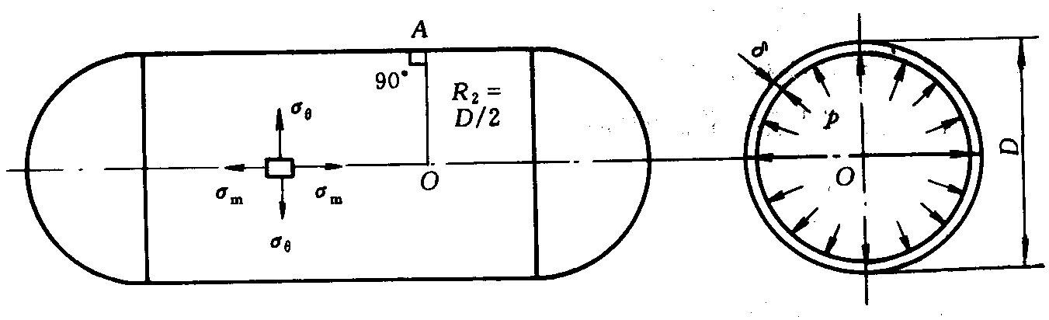
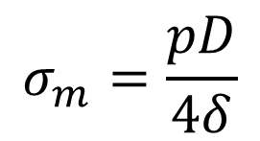
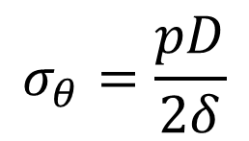
§8.3 典型回转壳体的应力分析
一、受内压的圆筒形壳体
Page<number>

Slide 19
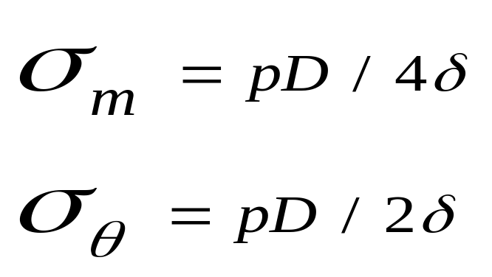
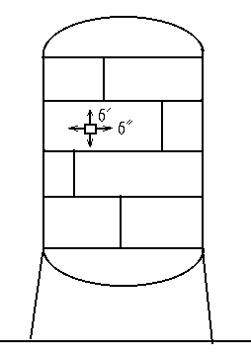
分析：
钢板卷制圆筒形容器，纵焊缝与环焊缝哪个易裂？
筒体纵向焊缝受力大于环向焊缝，故纵焊缝易裂，施焊时应予以注意。

Slide 20
内压筒壁的应力和δ/D成反比，δ/D 值的大小体现着圆筒承压能力的高低。
分析一个设备能耐多大压力，不能只看厚度的绝对值。

Slide 21
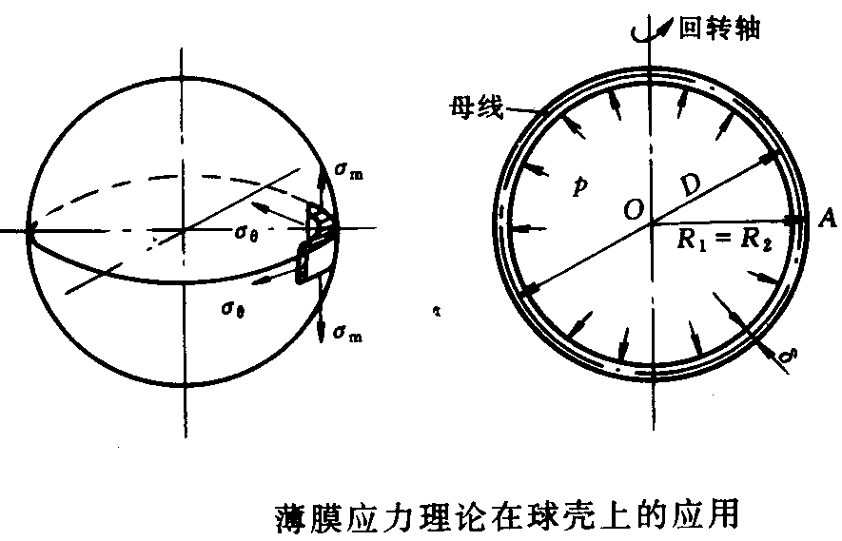
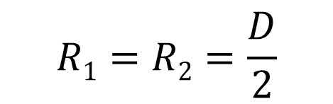
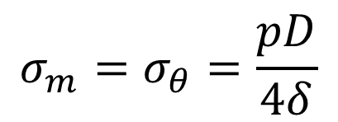
二、受内压的球形壳体
（1）曲率半径
（2） 薄膜应力
(3)球壳上各处应力相同,只有同直径同厚度圆柱壳环向应力的一半
Page<number>

Slide 22
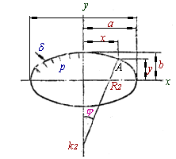
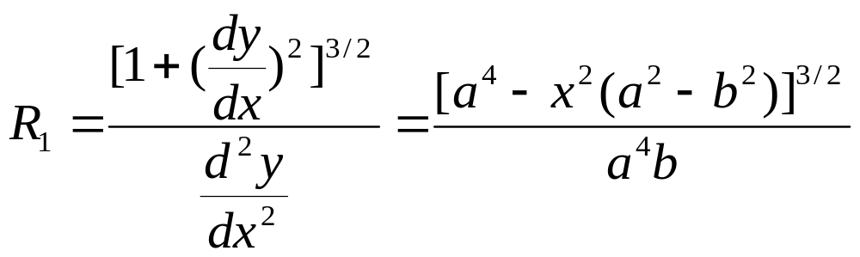
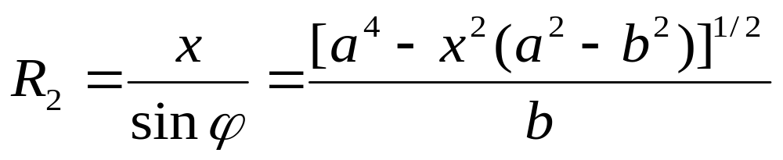
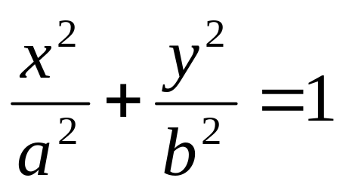
三、受内压的椭球形壳体
(1)曲率半径
Page<number>

Slide 23
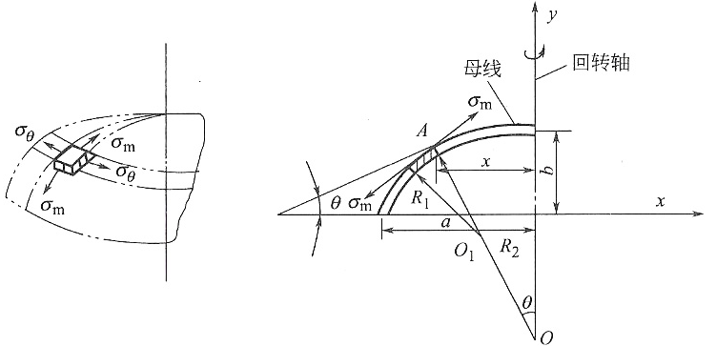
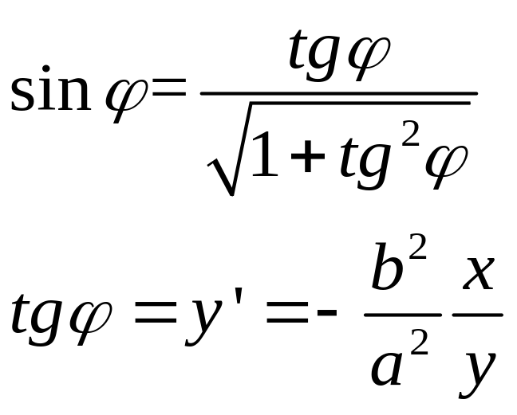
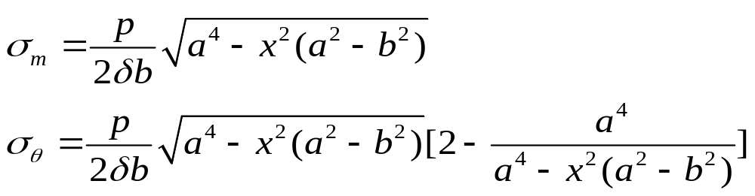
（4-7）

Slide 24
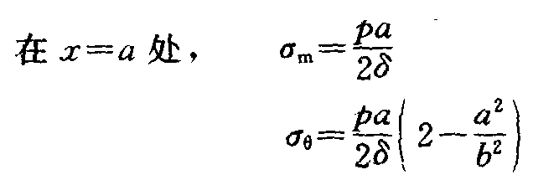
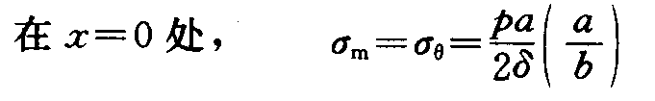
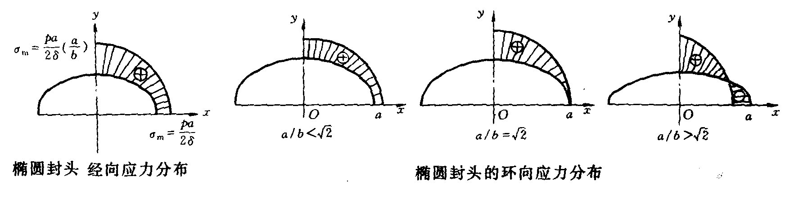
(3)应力分布规律
Page<number>

Slide 25
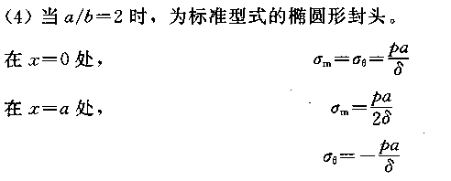
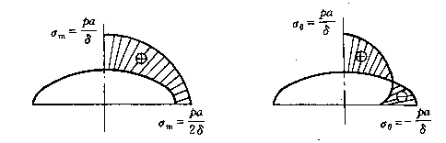
Page<number>

Slide 26
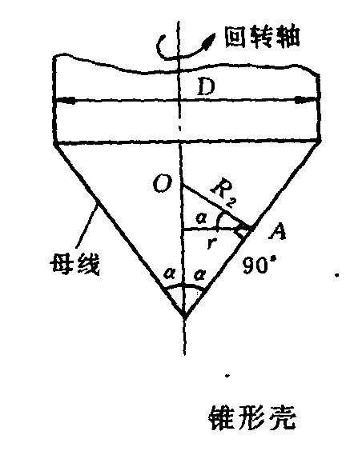
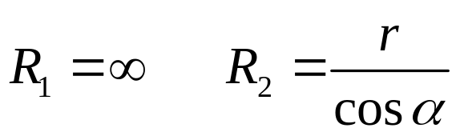
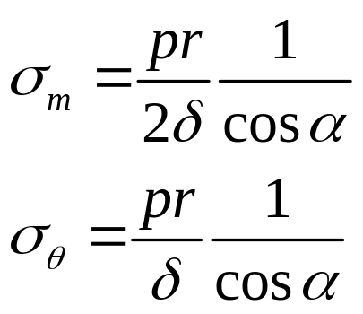
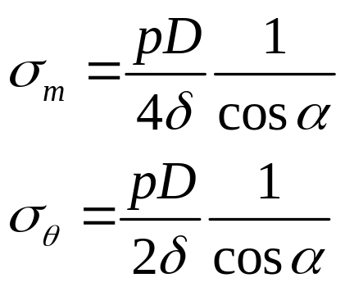
四、受内压的锥形壳体
(1)曲率半径
(2)薄膜应力
Page<number>

Slide 27
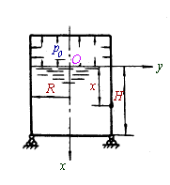
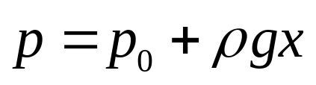
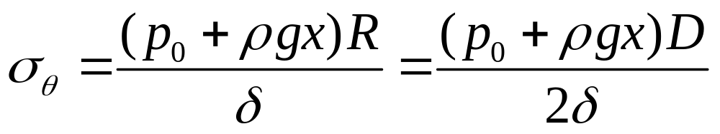
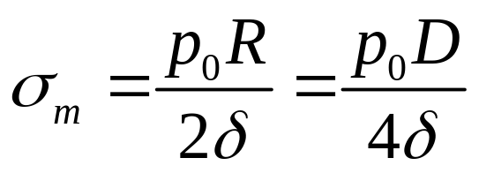
五、承受液体静压作用的圆筒壳体
1) 沿底部边缘支承的圆筒
液体重量由支承传递给基础，筒壁不受液体轴向力作用，则
Page<number>

Slide 28

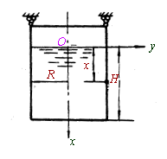
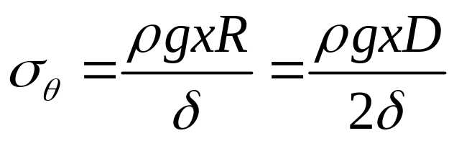
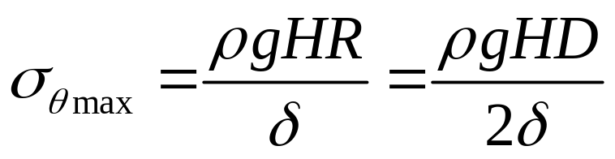
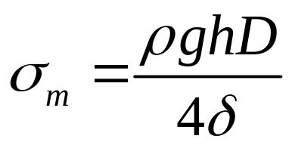
2) 沿顶部边缘支承的圆筒
最大环向应力出现在x=H
经向应力为
Page<number>

Slide 29
例8-2回转壳体薄膜应力分析例题
例：有一圆筒形容器，两端为椭圆形封头，已知圆筒的平均直径为D=2000mm厚度为20mm,设计压力为2MPa，试确定：
(1)筒身上的经向应力和环向应力？
(2)如果椭圆封头的a/b分别为2、1.414和3，封头厚度为20mm，分别确定封头的最大经向应力和最大环向应力所在的位置。
Page<number>

Slide 30
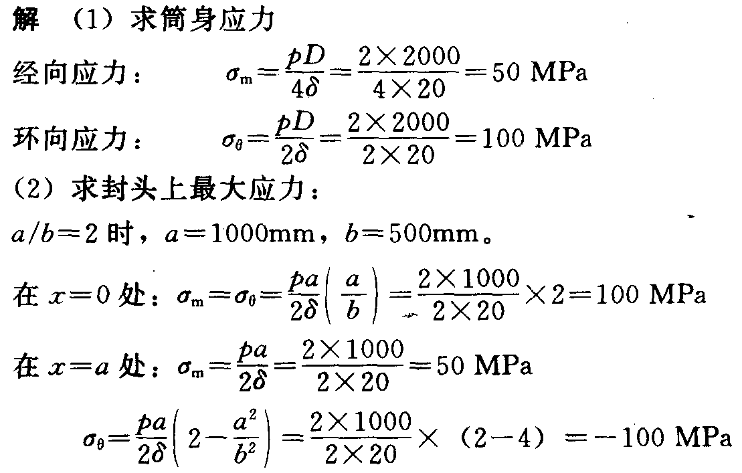
Page<number>

Slide 31
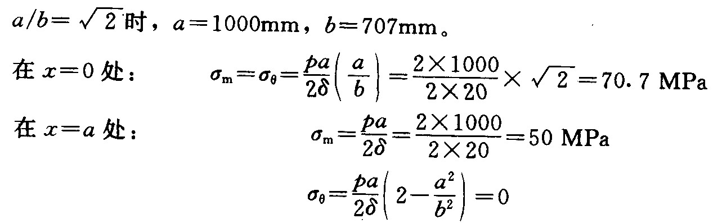
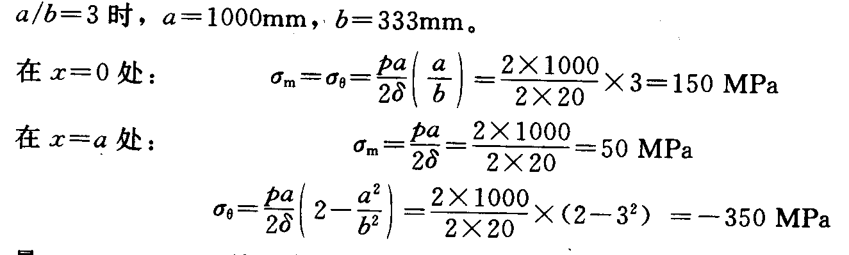
Page<number>

Slide 32
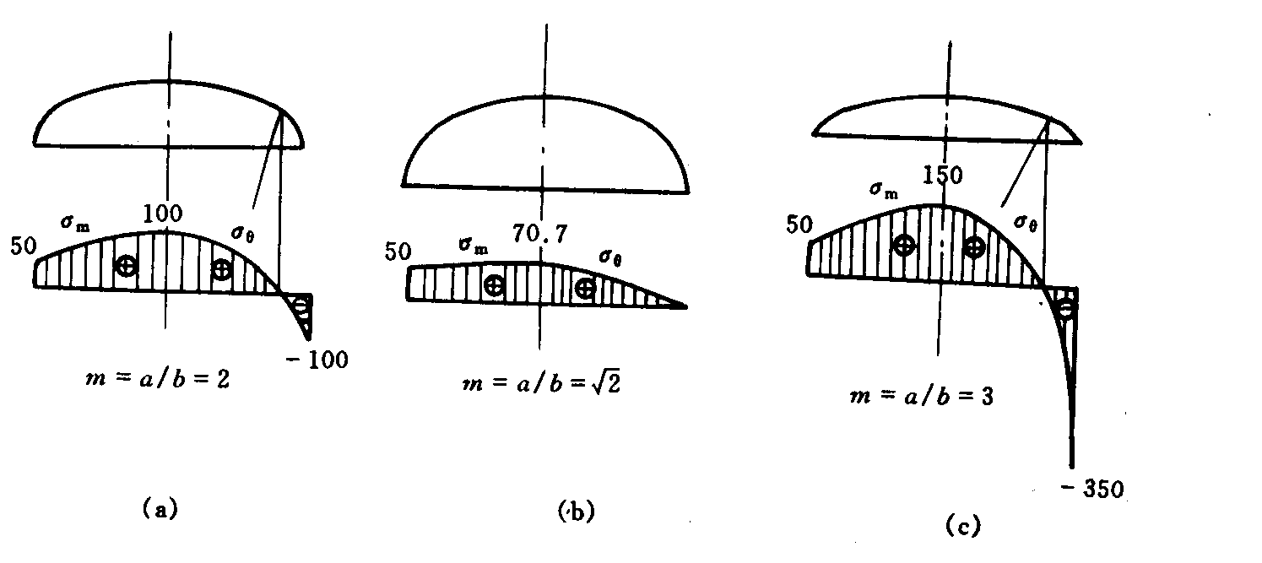
Page<number>

Slide 33


§8.4 内压圆筒边缘应力的概念
一、边缘应力的概念
1)环向“纤维”伸长，曲率半径由R变成R+ΔR，引起的环向弯曲应力----很小，可以忽略。
2）联接边缘处变形不协调（变形大小不同，刚度不同）引起的径向弯曲应力
Page<number>

Slide 34
由于薄膜变形不连续，当边缘两侧的弹性变形相互受到约束时，必然产生边缘力和边缘力矩，从而产生边缘应力。
Page<number>

Slide 35
二、边缘应力的特点
1）局部性：不同性质的联结边缘产生不同的边缘应力，但它们都有一个明显的衰减波特性，这种特性称为局部性。
2）自限性：发生边缘应力的原因是由于薄膜变形不连续，当边缘两侧的弹性变形相互受到约束时，必然产生边缘力和边缘力矩，从而产生边缘应力，当边缘处的局部材料发生屈服进入塑性变形阶段时，弹性约束开始缓解，不同的薄膜变形趋于协调，边缘应力自动得到限制。
Page<number>

Slide 36
三、对边缘应力的处理
薄膜应力 | 边缘应力
由介质压力引起 | 变形不协调引起
非自限性 | 自限性
一次应力 | 二次应力
薄膜应力使容器发生破坏的危险性较边缘应力大，强度设计以薄膜应力为主。
Page<number>

Slide 37
1）避免壳体经线曲率的突变，以保证几何形状的连续，直线与曲线连接时，须加必要的过渡圆环；
2）尽量不采用不等壁厚筒体的焊接；
3）必要时，可在边缘应力作用区设置局部加强圈和加强段；
4）要使焊缝尽量避开边缘应力作用区。
5）从设计角度，增大材料的塑性，以增大材料经受局部变形的能力。
Page<number>

Slide 38

Page<number>

Slide 39
作业
8-3,8-4,8-6
Page<number>

